Slide 1
PSYCHOLOGIE LIDSKÉHO VÝVOJE

Slide 2
Co je to vývoj ?
1. Vývoj jako řada zákonitých změn
2. Evoluce a involuce
3. Diferenciace a integrace
4. Vývoj jako iniciativa
5. Učení jako mechanismus vývoje

Slide 3
Hybné síly vývoje
1.Biologické
dědičnost x prostředí (nature x nurture)
2. Sociální
Socializace, sociální zrání
3. Osobnost
  BIO - PSYCHO - SOCIÁLNÍ DETERMINACE
  DUŠEVNÍHO VÝVOJE

Slide 4
Základní mechanismy vývoje
1. Zrání
2. Učení
Proces získávání a předávání zkušeností, návyků, dovedností, znalostí, hodnot a podobně.

Slide 5
Zákonitosti vývojových změn
Sledujeme vývoj zdravého dítěte od narození:
  1. postup
  2. věk
  3. integrace
  4.ireversibilila

Slide 6
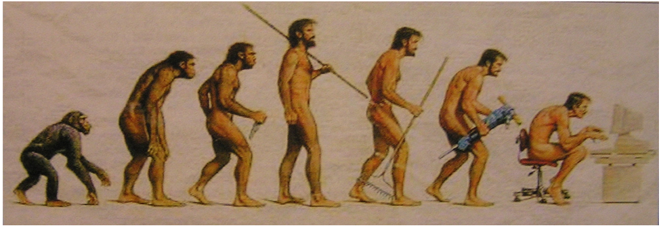
VÝVOJOVÁ PSYCHOLOGIE
DEFINICE: zabývá se psychikou člověka v různých věkových etapách
FYLOGENEZE vývoj lidského druhu v historii
ONTOGENEZE vývoj člověka od narození do smrti

Slide 7
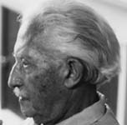
Erik Erikson a osm věků člověka
dánský a severoamerický psychog, psychoanalytik.
Teorie „Osm věků člověka“ .
Prodloužení vývojového pohledu na celý život člověka (od kolébky do smrti).
Na každém stupni vývoje si jedinec musí vyřešit psychosociální konflikt (krizi). Výsledek této krize vede jak ke zdravým, tak nezdravým rysům v osobnosti.

Slide 8
Erikson byl student a blízký spolupracovník Sigmunda Freuda v Rakousku. Spolupracoval též s jeho dcerou Annou Freudovou. Zpočátku považoval svoji teorii za přepracovanou verzi Freudovy teorie psychosexuálního vývoje.
Souhlasil s Freudem v tom, že lidé musí projít specifickými vývojovými stádii ve vývoji osobnosti.
Předpokládal, že Freud přecenil úlohu sexuálního vývoje ve vývoji osobnosti.
Zahrnul do vývojové teorie celý běh života člověka.

Slide 9
Erikson vycházel z předpokladu, že si jedinec musí vyřešit psychosociální konflikt-krizi v každém jednotlivém „věku“ (tj. vývojové etapě).
Uspěje-li, může postoupit zdárně dále do dalšího věku.
K prvním pěti vývojovým stadiím (shodná s Freudem-stadium orální, anální, falické, latentní a genitální) přidává další 3.

Slide 10
1. věk Důvěra x nejistota
dítě získává pocit základní důvěry, učí se věřit svému sociálnímu okolí (pečujícím osobám).
Důležitá je stálost péče a kvalita vztahu matky (pečující osoby).
Úspěšné překonání-důvěra ve druhé, chuť objevovat okolí.
Neúspěšné-nedostatečný pocit bezpečí.

Slide 11
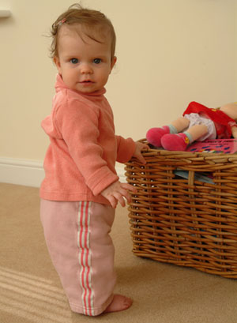
2. věk Autonomie x pocit studu a pochyby
Úspěšné zvládnutí tohoto období-pocit autonomie, víra ve své schopnosti.
Neúspěšné-stud, pochyby o sobě.

Slide 12
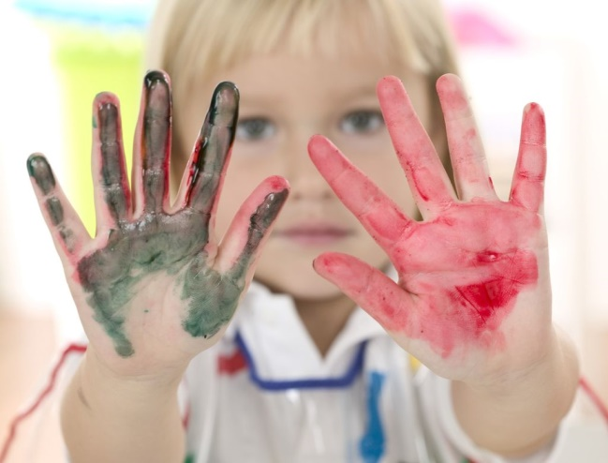
3. věk 3-6/7 let Vlastní iniciativa x pocity viny
Předškoláci se učí být iniciativní, zahajovat aktivity.
Vinu mohou pociťovat nad vlastní nezávislou aktivitou.

Slide 13
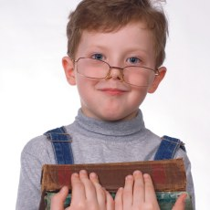
Erik H
4. věk 7let až pubescence cca 15 let
Snaživost x pocit méněcennosti
Význam nástupu školní docházky.
Úspěšně zvládnuté období-pocit kompetence, schopnosti rozvíjet svoje dovednosti.
Neúspěšně zvládnuté období-pocit podřadnosti, méněcennosti-strach ze selhání, neuroticismus.

Slide 14
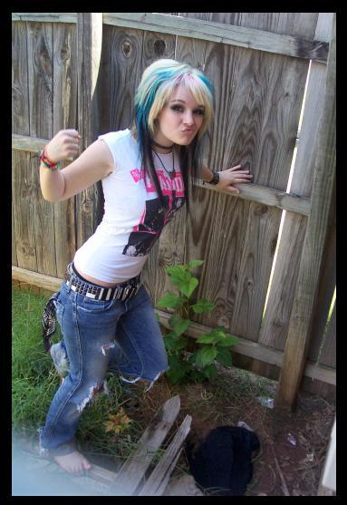
5. věk 15 let, tj. adolescence až raná dospělost
Identita x zmatení rolí (nejistota o své roli (kdo jsem).
V adolescenci dochází k rozvoji vlastní identity-kdo jsem?

Slide 15

6. věk (tj. mladší dospělost) 20.-cca 35 let
Intimita x izolace
Intimita ve smyslu vztahu s druhým člověkem, splynutím s ním.
Izolace-sklon vyhýbat se vztahům.

Slide 16
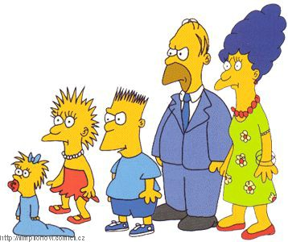
7. věk (tj. střední dospělost) 35let cca 55 let
Generativita x stagnace
Generativita ve smyslu péče o potomstvo, ale i v širším přesahu-tvořivost, přínos pro druhé.
Stagnace – malý nebo žádný zájem na tom přispět svému okolí, vytvářet pro ostatní.

Slide 17

8. věk (pozdní dospělost a stáří)
Integrita „já“ x zoufalství
Integrita ve smyslu moudrosti a přijetí vlastního životního příběhu.
Zoufalství-deprese nad uplynulým životem a úzkost ze smrti.

